Slide 1
第一章 内容回顾
数值计算引论

Slide 2
§1.2 误差的种类及其来源
一. 误差来源
实际问题
数学模型
建立算法
上机计算
结
果
(初值误差)
观测误差
模型误差
(方法误差)
截断误差
舍入误差

Slide 3


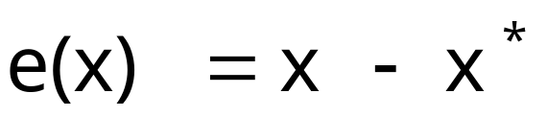

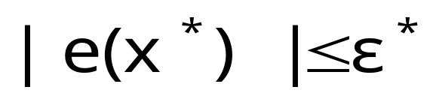

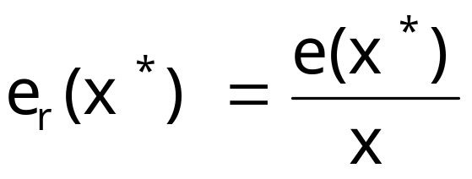

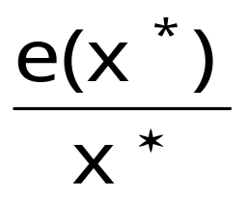

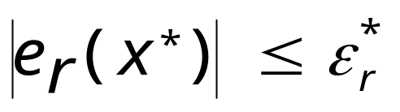
§1.3 绝对误差和相对误差
一．绝对误差 /* absolute error */
  设 ——准确值， ——近似值。
  称 为 的绝对误差(简称误差)
  为 的绝对误差限。
二．相对误差 /* relative error */
  称 为 的相对误差。
  实用中，常用 表示 的相对误差。
  称 为 的相对误差限。

Slide 4
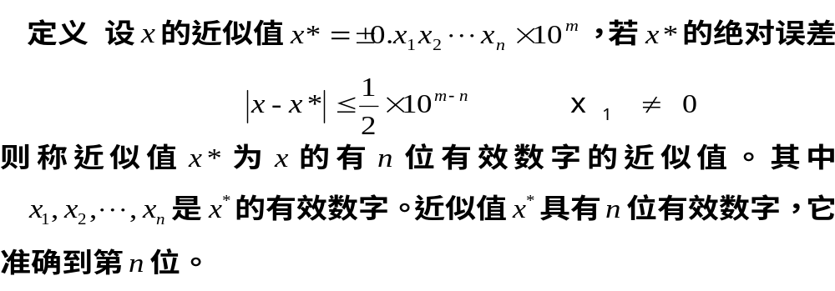
§1.4 有效数字及其与误差的关系
一．有效数字 /* significant digits */
一定要从规格化后的数来判断其位数
有效位数与第一个非 0 项后的数字个数是不一致的。 四舍五入所得到的数是一致的。

Slide 5
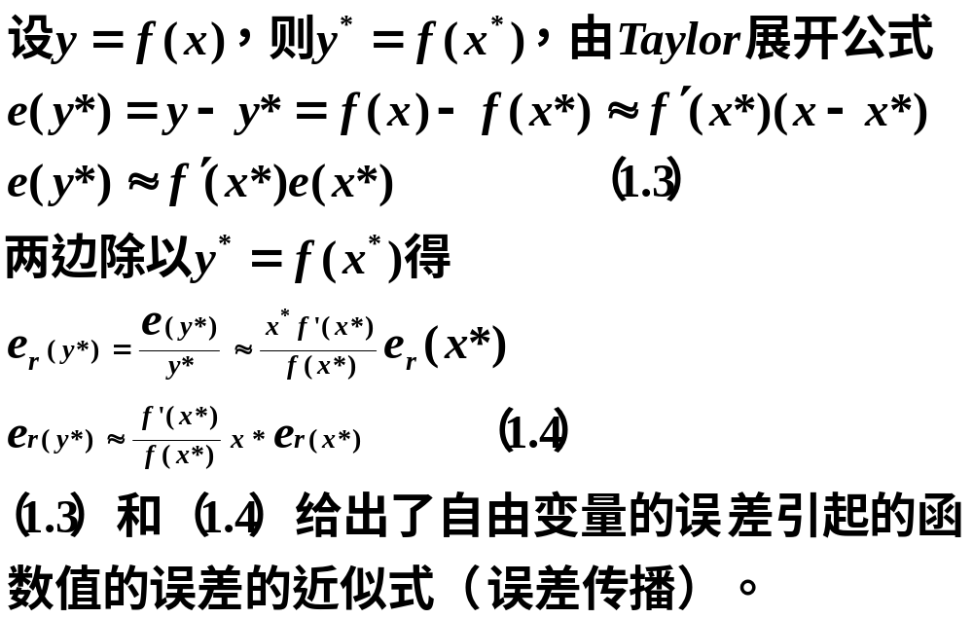
§1.5 误差的传播与估计
一. 一元函数情形
（式1）
（式2）
（式1）
（式2）

Slide 6
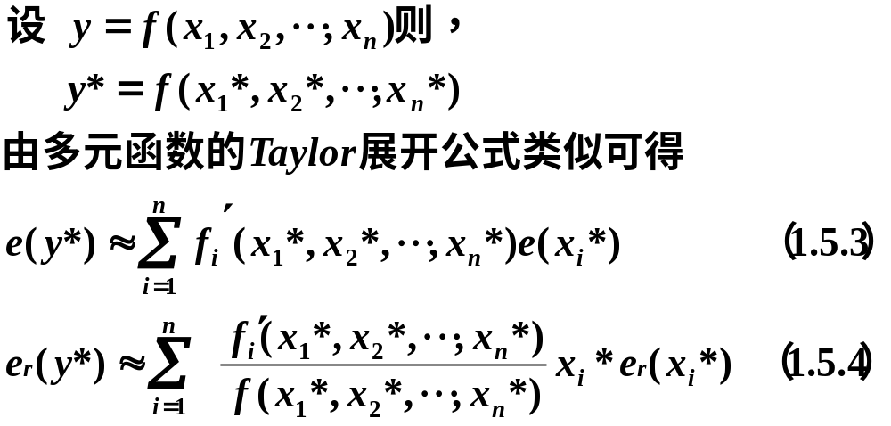
§1.5 误差的传播与估计
二. 多元函数情形

Slide 7
§1.6 选用算法应遵循的原则
一. 尽量简化计算步骤，减少乘除运算的次数。
二. 防止大数“吃掉”小数
三. 尽量避免相近数相减
四. 避免绝对值很小的数做分母，会造成浮点溢出
五. 选用数值稳定性好的算法，以控制舍入误差高速增长

Slide 8
第二章
非线性方程的数值解法

Slide 9
本章内容
§2.1初始近似值的搜索
§2.1.1 方程的根
§2.1.2 二分法
§2.2 迭代法
§2.2.3 迭代法的收敛速度和加速方法（略）
§2.3 牛顿迭代法
§2.4 弦截法

Slide 10
本章要求
1. 理解方程有根的判别定理；
2. 掌握二分法基本原理，掌握二分法的算法流程;
3. 掌握理解迭代的基本思想，掌握迭代的收敛条件；
4. 掌握Newton迭代的建立及几何意义，了解Newton迭代的收敛性；
5. 掌握Newton下山法，掌握弦截法。

Slide 11
§2.1.1 方程的根
本节内容
  一. 非线性方程定义
  二. 方程求根特点

Slide 12



§2.1.1 引言
在科学研究中，常常会遇到非线性方程或非线性方程组的问题。例如解方程
或
一般的，我们记非线性方程为

Slide 13
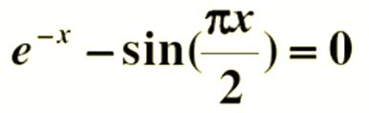
§2.1.1 引言
一. 非线性方程定义
  方程f (x)=0，
  当f (x)是一次多项式时，称f (x)=0为线性方程；
  否则称之为非线性方程。
  代数多项式方程
  超越方程
f (x)=a_{n}x^{n}+a_{n-1}x^{n-1}+……+a₁x+a₀=0

Slide 14
§2.1.1 引言
  （1）求解f (x)=0，解x*称为方程的根，即f (x)的零点。
  （2） f (x)为n次多项式就是n 次代数方程，
  f (x)为超越函数（三角、指数、对数）时，就是超越方程。
  （3）若f (x)=(x-x*)^{m} g(x)，g(x)≠0，m为正整数，则称 x*为f (x)=0的m重根，或为f (x)的m重零点。 m=1时，称x*为f(x)=0的单根。

Slide 15
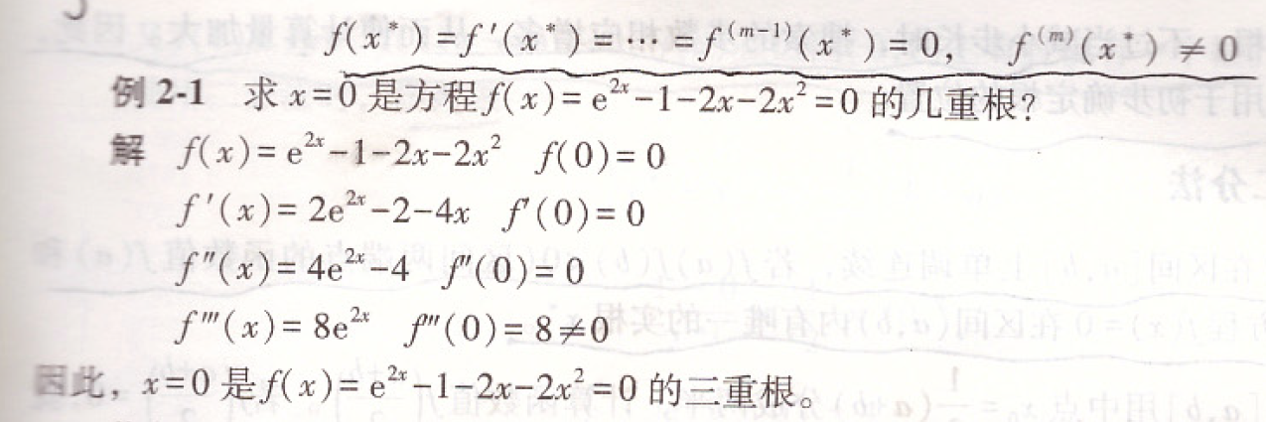
函数f(x)有m阶连续导数，方程f(x)=0有m重根x*的充要条件是

Slide 16
§2.1.1 引言
线性的（一次解）
单个方程 多项式（n个解）
代数方程 非线性
超越的（解的数目不定）
线性（一组解）
方程组
非线性（多组解）
f (x)=0根或 f (x)零点，当 f (x)复杂时，很难求
实际应用中只需求得满足一定精度的近似根即可
（找近似有效简单方法） 。

Slide 17
§2.1.1 引言
二. 方程求根特点
  1. 根的存在性
    方程有没有根，有几个根？
      方程的根可能是实数也可能是复数
      f (x)=a_{n}x^{n}+a_{n-1}x^{n-1}+……+a₁x+a₀=0
      其中：n—正整数，x—复变量，
      a₀—a_{n}为实、复常数。
      n 次代数方程有 n 个根。

Slide 18
§2.1.1 引言
  2. 根的分布（有根区间、隔根区间）
  定理2-1：设函数f(x)在[a, b]内连续，且f(a)*f(b)<0，则在[a, b]内f(x)=0至少有一个根。 有根区间
  定理2-2：设函数f(x)在[a, b]内连续，严格单调，且f(a)*f(b)<0，则在[a, b]内f(x)=0有且仅有一个根。隔根区间
    通常有两种做法来确定隔离区间：
    （1）作y = f(x)的草图，看f(x)在x轴的交点位置来定区间[a, b]
    （2）逐步搜索，在连续区间[a, b]内，选取适当的x₁，x₂∈(a, b)，若f(x₁)*f(x₂)<0，则[x₁, x₂]内有根。

Slide 19
§2.1.1 引言
例1：求xe^{x}-2 =0的有根区间
解：变形e^{x} =2/x。则分别做f(x)= e^{x}, g(x)=2/x的草图,
f(x)与g(x)的交点的横坐标即是根的大致位置[0.5，1]内有唯一实根。
3
2
1
0
1
2
3

Slide 20
§2.1.1 引言
例2：求f(x)=x³-3x²+4x-3=0的有根区间。
解：三次多项式，作图复杂
f ‘(x)= 3x²-6x+4=3(x-1)² +1
在(-∞，+∞)内f ‘ (x)>0，即f(x)为一单调递增函数。
那么f(x)=0在（-∞，+∞）内最多只有一个实根。
又 f(0)= 0³-3*0²+4*0-3=-3<0
f(1)= 1³-3*1²+4*1-3=-1<0
f(2)= 2³-3*2²+4*2-3=1>0
f(1)*f(2)<0，
故在[1，2]内有唯一实根。

Slide 21
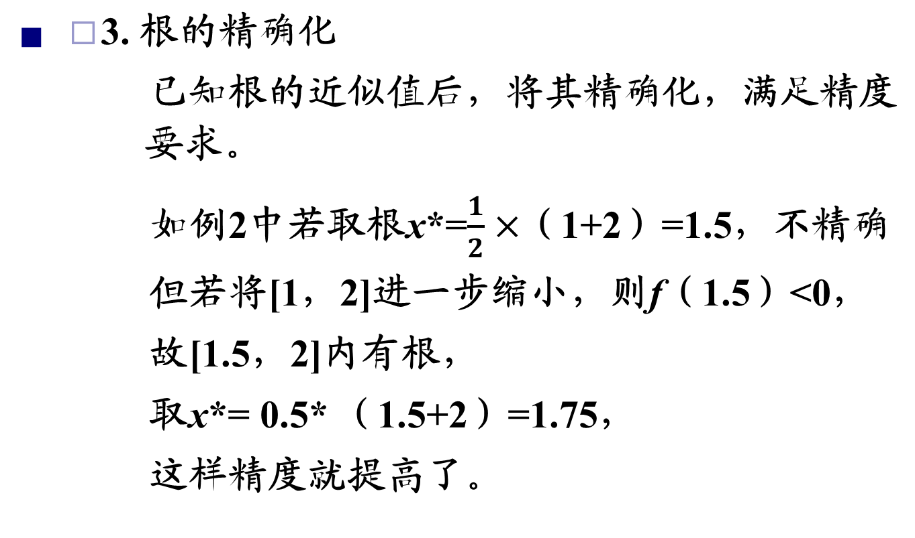
§2.1.1 引言

Slide 22
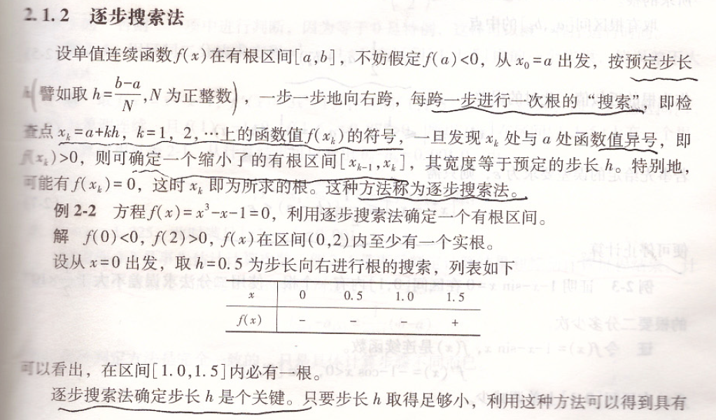


Slide 23
§2.1.2 二分法
本节内容
  一. 原理
  二. 过程
  三. 方法
  四. 二分法收敛性
  五. 二分法优缺点
  六. 二分法的N－S图

Slide 24
§2.1.2 二分法
二分法（Bisection Method）又叫对分法，是一种直接法，直观、简单。
一. 原理
  设 f (x)=0在[a, b]内连续，严格单调，且
  f (a) * f (b)<0，
  则f (x)=0在[a, b]内必有一根。
二. 过程
  将区间对分，判别f (x)的符号，逐步缩小有根区间。

Slide 25
§2.1.2 二分法
三. 方法
  取x_{mid}=0.5*(a+b)
  若f(x_{mid}) < ε (预先给定的精度)，则x_{mid}即为根。
  否则，若f (a)*f (x_{mid})<0，则取a₁=a，b₁=x_{mid}
  若f (a)*f (x_{mid})>0，则取a₁=x_{mid}，b₁=b
  此时有根区间缩小为[a₁, b₁]，区间长度为
  b₁-a₁=0.5*(b-a)
  再对[a₁, b₁]进行上述过程，直到满足ε 。

Slide 26

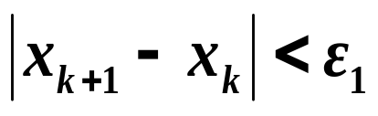
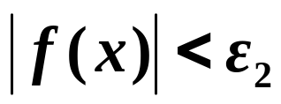
§2.1.2 二分法
中止条件
x₀
x*
a
a
x₁
b
b
或
不能保证 x 的精度
ε₂
x*
x

Slide 27
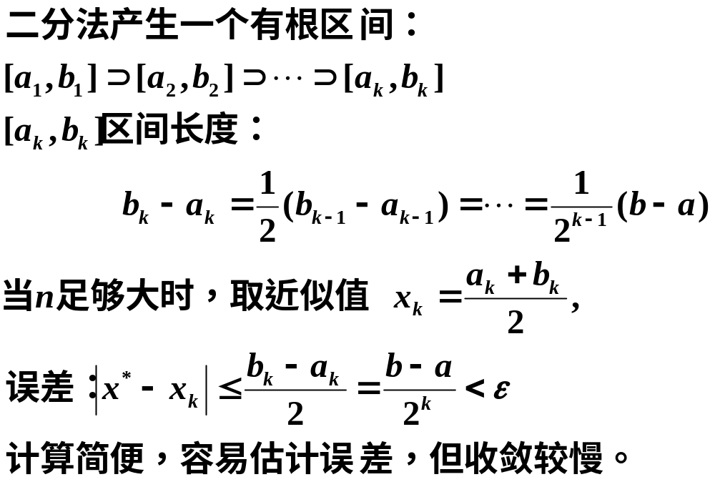

§2.1.2 二分法
四. 二分法收敛性
+1

Slide 28
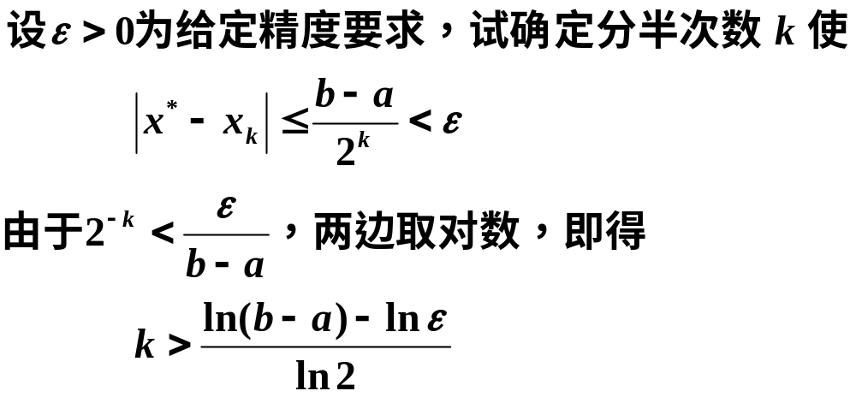
§2.1.2 二分法
四. 二分法收敛性
+1
-1

Slide 29
§2.1.2 二分法
  注：
  用二分法求根，最好先给出 f (x) 草图以确定根的大概位置。或用搜索程序，将[a, b]分为若干小区间，对每一个满足 f (a^{k}) * f (b^{k}) < 0 的区间调用二分法程序，可找出区间[a, b]内的多个根，且不必要求 f (a) * f (b) < 0。

Slide 30
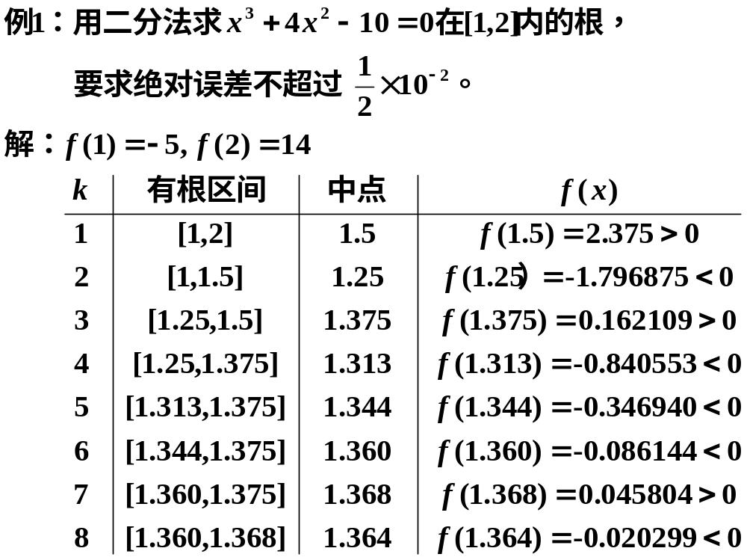


§2.1.2 二分法
ln(10)=2.3，ln(2)=0.7

Slide 31
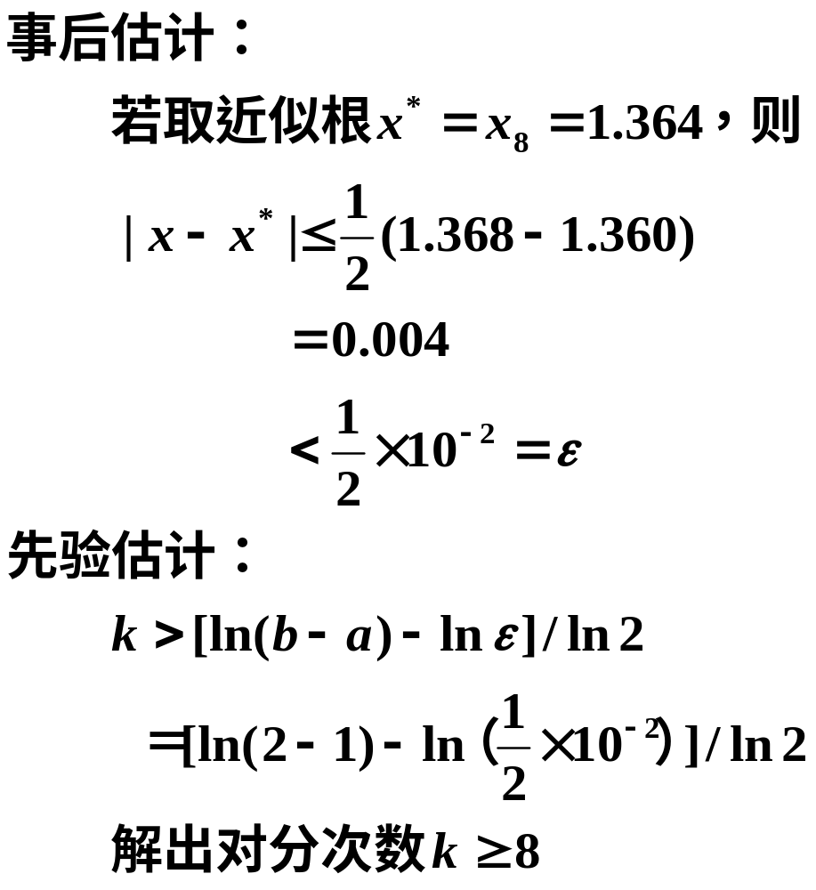
§2.1.2 二分法
7
-1
-1
7

Slide 32
§2.1.2 二分法
例2：（p.25 例2-4）
用二分法求f(x)=x³-x-1=0于[1,1.5]内的一个实根，且要求误差不大于0.001
思考？如果要求精确到小数后第3位呢
即要求|x*-x_{k}|<1/2*10⁻³。

Slide 33
§2.1.2 二分法
五. 二分法优缺点
  优点：计算简单，方法可靠，只要求f (x)连续，在两个点上异号。
  缺点：不能求重根, 也不能求复根, 收敛速度不算太快(与以1/2为比值的等比级数相同)。
  因此，一般在求方程近似根时，不单独使用，常用来为其它方法提供好的初值。
  对于方程求根，最常用方法是迭代法。

Slide 34
§2.1.2 二分法
六. 二分法的N－S图（盒图）
定义函数 f(x)=…
读入数据 a，b，eps
x=(a+b)/2，k=1
|x-a|<= eps or |f(x)|<=eps
Y
N
f(x)*f(b)<0
Y
N
输出 x，f(x)
a=x
b=x
x=(a+b)/2，k=k+1
结束

Slide 35
§2.2.1 迭代法
本节内容
  一. 迭代格式的构造
  二. 迭代过程的几何表示
  三. 迭代法的收敛性
  四. 整体收敛性
  五. 局部收敛性
  六. 迭代法N-S图
解x=g(x)的简单迭代法

Slide 36
§2.2.1 迭代法
迭代法 /* Fixed-Point Iteration */
等价变换
f (x) = 0
x = g (x)
f (x) 的根
g (x) 的不动点

Slide 37
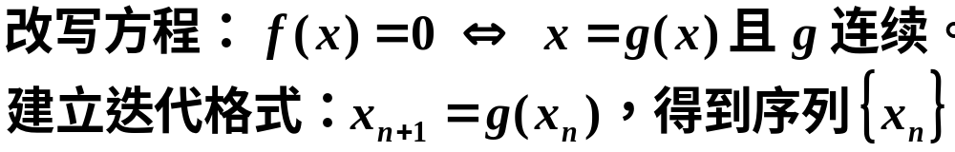
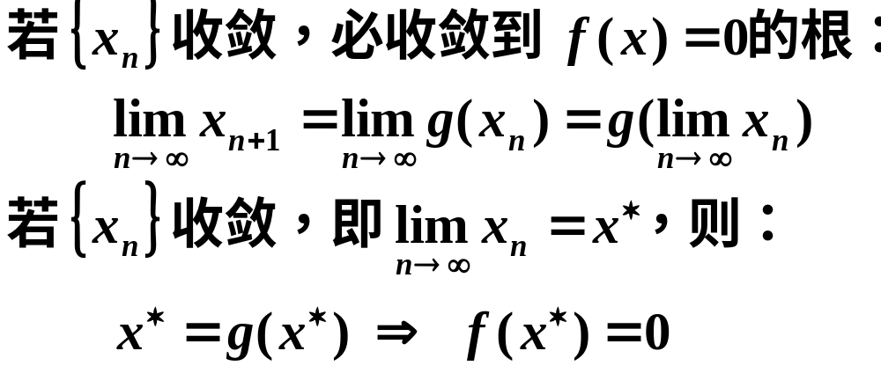
§2.2.1 迭代法
一. 迭代格式的构造

Slide 38
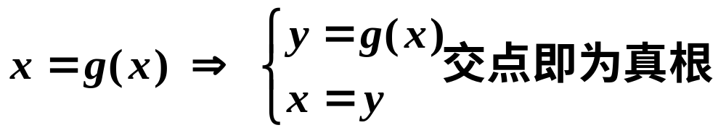
§2.2.1 迭代法
二. 迭代过程的几何表示
y
y=x
y=g(x)
Q₁
P₀
Q₂
P*
P₁
P₂
O x* x₂ x₁ x₀ x

Slide 39
§2.2.1 迭代法
例1：用迭代法求方程f(x)=x²-2x-3=0的根（x₁=3，x₂= -1）
解：(1)方程改写成 x=(2x+3)^{1/2}
建立迭代公式 x_{k+1}=(2x_{k}+3)^{1/2} (k=0,1,2…)，
取x₀=4，x₁=3.316，x₂= 3.104，x₃=3.034，
x₄= 3.011，x₅= 3.004
当k→∞， x_{k} →3，收敛；
(2)方程改写成 x=1/2*(x²-3)
建立迭代公式 x_{k}= 1/2 *(x_{k} ²-3) (k=0,1,2…)，
取x₀=4， x₁=6.5 ，x₂=19.625 ， x₃= 191.0
当k→∞， x_{k} → ∞，发散。

Slide 40
§2.2.1 迭代法
例2：求方程f(x)=x³-x-1=0在x₀=1.5附近的根x*。
解：(1)方程改写成x=(x+1)^{1/3} ，收敛；
(2)方程改写成x=(x³-1) ，发散。

Slide 41
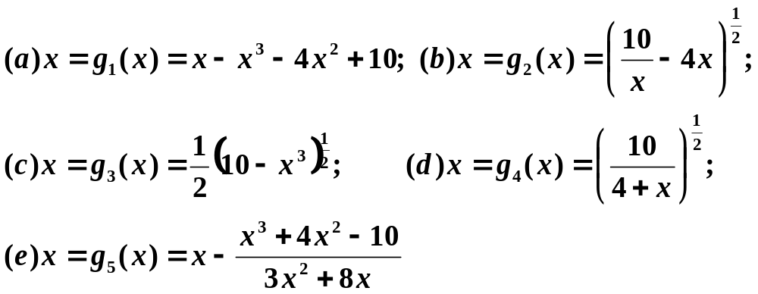
§2.2.1 迭代法
例3：
对f(x)=x³+4x²-10=0（此方程在[1,2]中有唯一根）用不同方法化成等价方程。
解：可化成很多不同等价方程，例如
(c)、(d)、(e)都收敛，但收敛速度相差很大。

Slide 42
§2.2.1 迭代法
三. 迭代法的收敛性
g(x)如何构造
基本问题 {x_{k}}的收敛性(收敛否？如何加速?)
误差估计
从几何上考察迭代法的收敛性，见下页

Slide 43
§2.2.1 迭代法
y
y = x
y
y = x
p₁
p₀
y=g(x)
✓
p₀
0<g’(x*)<1
✓
y=g(x)
p₁
-1<g’(x*)<0
x
x
x₀
x₁
x*
x₀
x*
x₁
y
y = x
y
y = x
y=g(x)
y=g(x)
g’(x*)>1
p₀
❒
❒
p₀
p₁
p₁
g’(x*)<-1
x
x
x₁
x₀
x*
x₀
x*
x₁

Slide 44
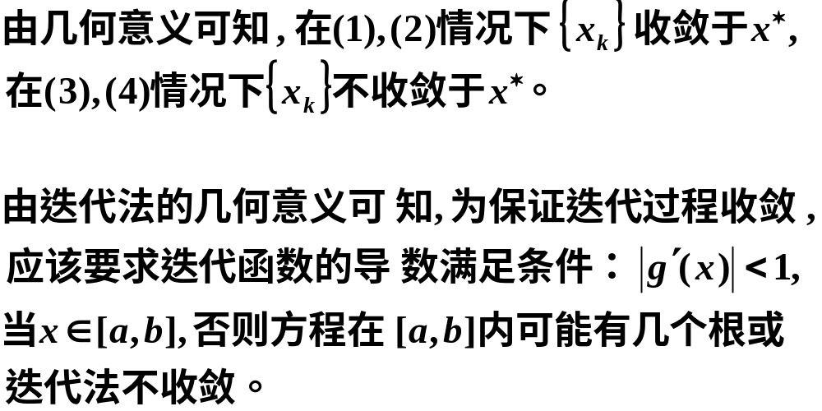
§2.2.1 迭代法
  具体的迭代收敛定理, 以及如何加速收敛？

Slide 45
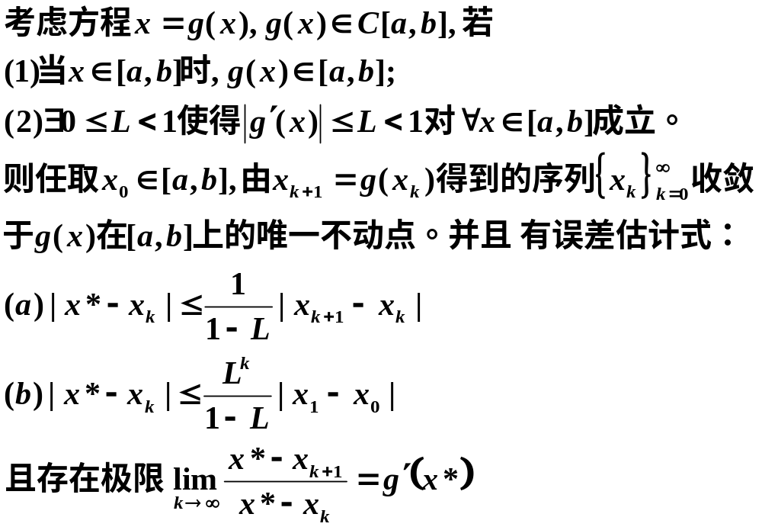
§2.2.1 迭代法
四. 整体收敛性

Slide 46
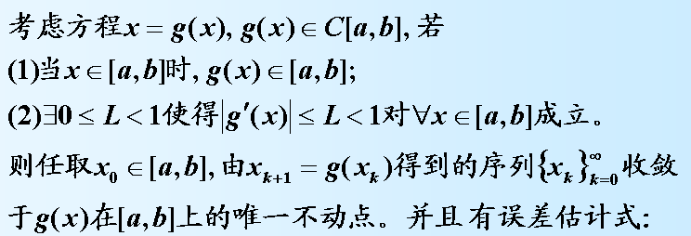
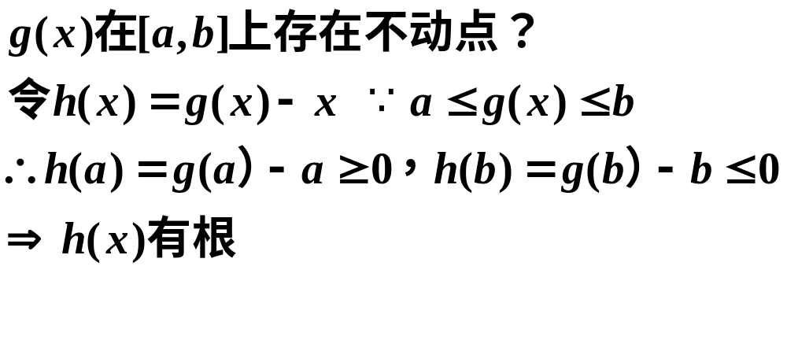
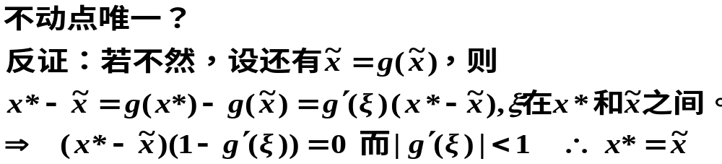
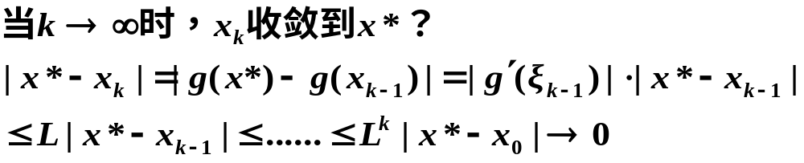
§2.2.1 迭代法
证明：
①
介值定理
②
拉格朗日中值定理
③
依此类推

Slide 47
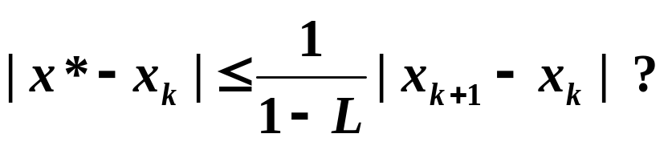

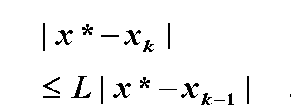
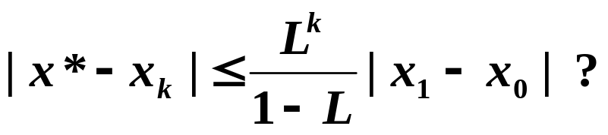
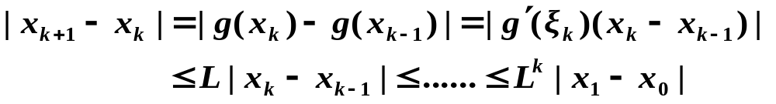
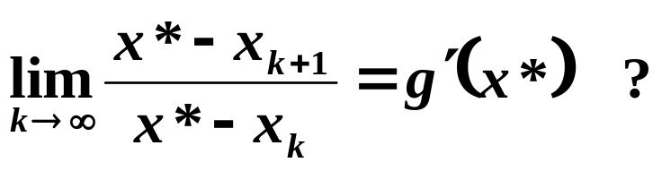
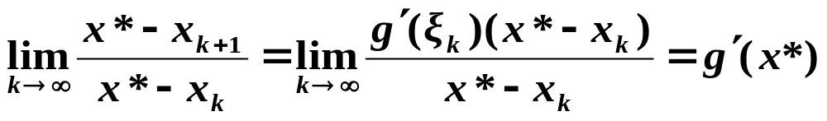
§2.2.1 迭代法
可用
来控制收敛精度；
即判断迭代是否中止
④
见上页
⑤
L越小收敛越快
⑥

Slide 48
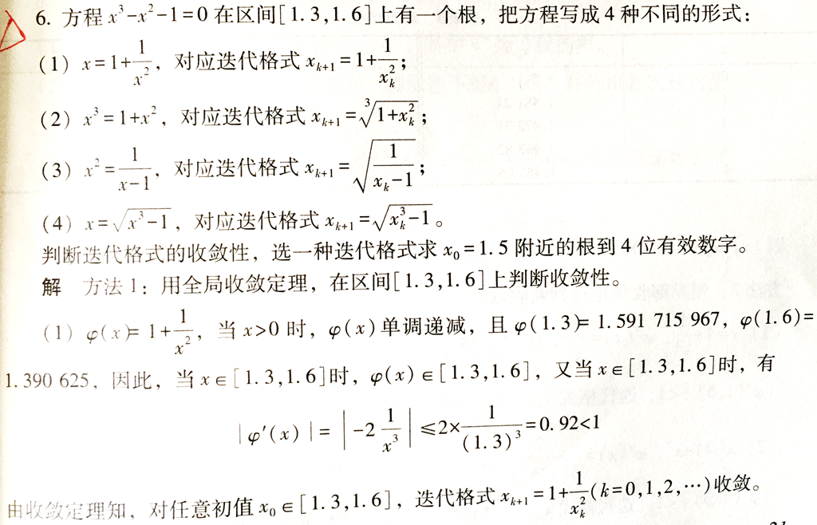

Slide 49
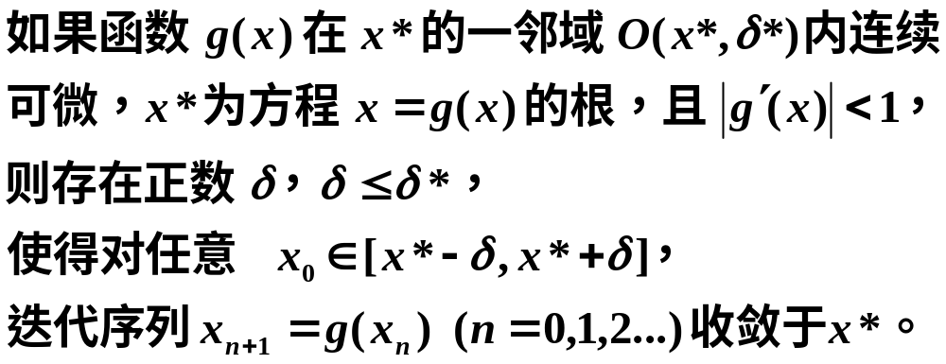
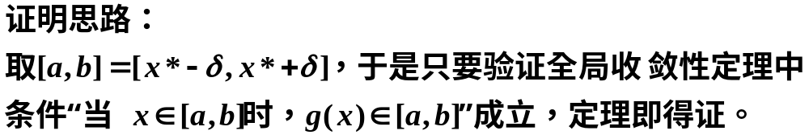
§2.2.1 迭代法
五. 局部收敛性

Slide 50
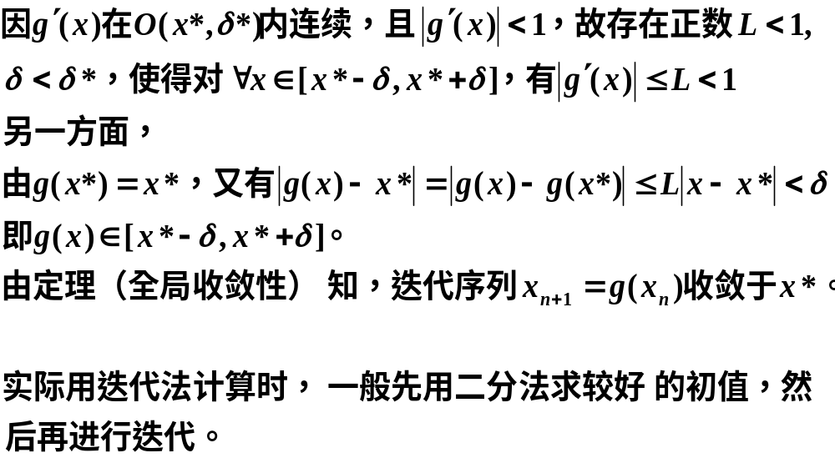
§2.2.1 迭代法
证明：

Slide 51
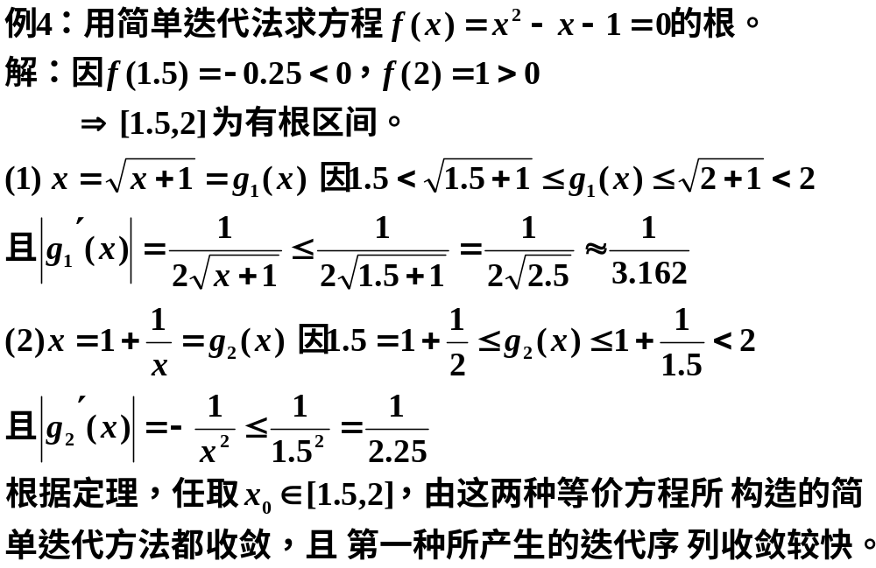
§2.2.1 迭代法

Slide 52
§2.2.1 迭代法
六. 迭代法N-S图
定义函数 f(x)=…
定义迭代函数 g(x)=…
读入数据 x₀, eps
x= g(x₀), k=1
|x-x₀|<=eps
Y
N
k=k+1
输出 k, x
x₀=x
x= g(x₀)
结束

Slide 53
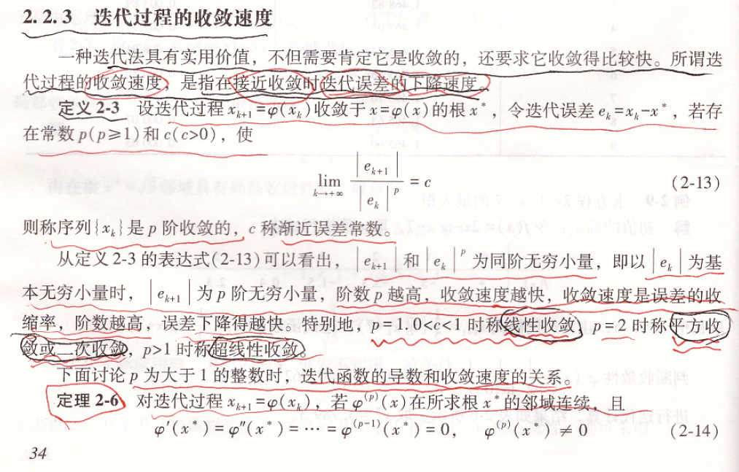


Slide 54
作业
1
3
6

